Slide 1
Prvi strokovni standardi za (slovenske) javne znanstvene knjižnice
Dr. Eva Kodrič-Dačić

Slide 2
Prvi strokovni standardi za javne znanstvene knjižnice na Slovenskem
Instrukcija predpisana za vse univerzitetne in licejske knjižnice z dvornim dekretom 30. aprila 1778
Instrukcija za cesarsko kraljevske univerzitetne in študijske biblioteke, začasno izdana z dekretom dvorne študijske komisije z dne 23. julija 1825

Slide 4
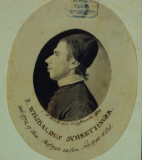

Slide 5
Martin Schrettinger
“Prav kakor ima država, da bi preprečila pomanjkanje lesa, pravico in dolžnost razpolagati z uporabo in gospodarjenjem z zasebnimi gozdovi v deželi, tako ima, zato da bi odvrnili sedanje pomanjkanje duševne hrane in ga preprečili v prihodnosti, pravico in dolžnost paziti in razpolagati z uporabo in upravljanjem vseh javnih knjižnic v deželi…”

Slide 6
Martin Schrettinger
splošne predpise o ureditvi in upravljanju knjižnic naj izdajo najvišje državne oblasti,
za knjižnico naj skrbi profesionalni bibliotekar,
reden prirast gradiva: namenska sredstva, predpisi, članarina

Slide 7
Instrukcija za cesarsko kraljevske univerzitetne in študijske biblioteke
Študijska dvorna komisija,
1825 - Thomas Powondra,
1827, 1857 (recenzent Miha Kastelic), 1873,

Slide 8
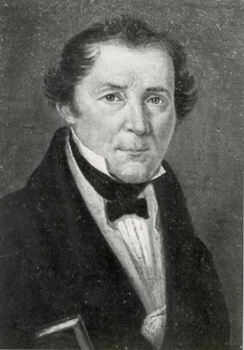

Slide 9
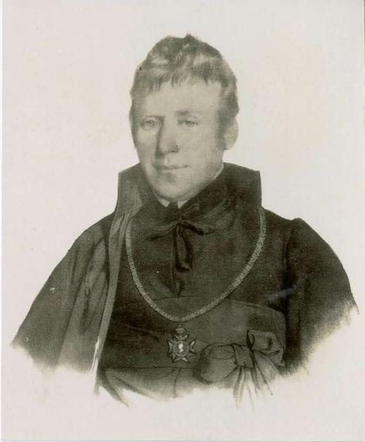

Slide 10
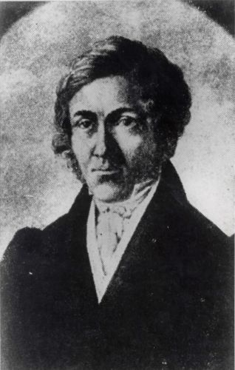

Slide 11
Instrukcija za cesarsko kraljevske univerzitetne in študijske biblioteke
Univerzitetna ali licejska biblioteka je skupna zbirka knjig vseh študijskih oddelkov in učnih predmetov univerze ali liceja in tudi drugih c. kr. izobraževalnih ustanov v istem kraju.

Slide 12
Instrukcija za cesarsko kraljevske univerzitetne in študijske biblioteke
varovanje biblioteke,
priprava bibliotečne zaloge za javno uporabo,
prirast in zmanjšanje bibliotečne zaloge,
javna uporaba biblioteke,
uradne bibliotečne zadeve,
službena razmerja bibliotečnega osebja,

Slide 13
I. Varovanje biblioteke
varstvo pred požarom,
ustrezni pogoji hrambe gradiva,
lastništvo gradiva,
dostop do gradiva,
odtujitev gradiva,
stroga urejenost gradiva,

Slide 14
II. Priprava bibliotečne zaloge za javno uporabo
Knjige in druga dela morajo biti v biblioteki:
primerno postavljena,
označena,
vpisana v kataloge,

Slide 15
Postavitev
glede na vsebino in format, lokalna signatura,
bibliotečna številka,
kazalo lokacij,
Notes:
Vezava in postavitev gradiva, ne vezati skupaj bakrorezov, rokopisi morajo biti ločeni, omare označene z rimsko številko in napisom stroke, police se štejejo od spodaj navzgor, knjige od leve proti desni, lokacijska signatura je na notranji strani sprednje platnice, ali na sprednjem veznem listu

Slide 16
Kazalo lokacij
Numerus bibliothecæ | Titulus operis decurtatissimus,præmisso vocabulo ordinis alphabetici | Locus operis
35601 | Specimen (Catalogi bibliothecæ Bunavianæ) (Edidit Joh. Mich. Francke.) 4to. Lipsiæ. Typis Breitkopf. 1748. | LIX. d. 2.
35602 | Catalogus bibliothecæ Bunavianæ (confektus ab J. M. Francke.) 4to. Tom. I. Vol. 1 – 3. Tom. II. et III. Vol. 1 – 3. Lipsiæ. Fritsch. 1750 – 1740. | LIX. d. 2.
35603 | Rollin (Ch.), de la manière d'ensigner les belles-lettres. 4to. Tome I et II. Paris. Estienne. 1740. | LI. d. 17.
Itd. | Itd. itd.
Notes:
Podroben opis bibliotečne številke v Schrettingerjevem delu

Slide 17
Katalogi
Glavni katalogi:
osnovni katalog,
splošni abecedni katalog,
splošni znanstveni katalog,
Notes:
Kataloge deli na glavne in stranske kataloge kataloge, pa tudi na prave kataloge in evidence,
Dokler niso narejeni glavni katalogi, se z drugimi katalogi ne sme začeti,
Način izdelave:
1. Prepis naslovne strani, kazalke, osnovni katalog
2. ko je ta izgotovlej je najprej na vrsti abc katalog, po vrstnem redu avtorjev, ki so navedeni v katalogu
V abc katalog ne sodi: rokopisi, zemljevidi, bakrorezi, bibliotečni predmeti,
KATALOG V VEČ DELIH : AVTORJI, ANONIMNA DELA, od abecede se ne sme dostopati…
3

Slide 18
Prepis naslovne strani
4to 35602 | Historia bibliothecarum. 1) Germaniæ. Catalogus memorabilium. Sectio III. | LIX. d. 2.
Catalogus. | Catalogus bibliothecæ Bunavianæ (confectus, quod præfatio operis indicat, ab Joh. Mich. Frankio, Comitis Bunavii a bibliotheca). Tom I. Vol. 1. (28 fol. et pag. 1 – 1000). Lipsiæ imp. viduæ 6. Casp. Fritschii typis Breitkopf. 1750. Vol. 2. (1 fol. et pag. 1001 – 1784.) Ibidem apud vid. C. Fritsch. 1751. Vol. 3. (1 fol. pag. 1785 – 2480 et Emendanda 2 fol.) Ibidem. 1752. Tom II. (12 fol. pag. 1 – 638 et Indices fol. 63.) Ibidem imp. Vid. 6. Casp. Fritschii types Breitkopf 1753. Tom III. Vol. 1. (4 fol. et pag. 1 – 584.) Ibidem 1755. Vol. 2. (pag. 585 – 1076.) Ibidem 1756. Vol. 3. (fol. 17, pag. 1077 – 1556 et Indices 100 fol.) Ibidem oedem. Historiam bibliothecæ Bubavianæ et confectuonis hujus catalogi recenset. Ebert, zgodovina in opis kraljeve biblioteke v Dresdnu. – Præsens exemplar alba charta interfoliatum est, in qua opera indicantur, quæ anno 1766 bibliotheca abbatiæ ad lacum lunæ (Mondsee) continebatur etc. | Lipsiæ, Fritsch. 1750 - 1756
Biblioteke v Nemčiji. Bünau (grof). Dresden (Dvorna biblioteka). Mondsee (opatija). |  | 6 delov francoske vezave.

Slide 20
Splošni abecedni katalog
vanj so vnesene vse knjige in drugi bibliotečni predmeti, brez kakršnihkoli nadaljnjih razdelitev ob upoštevanju absolutnega abecednega reda,
ne vključuje: rokopisov, posameznih zemljevidov in bakrorezov oziroma bibliotečnih predmetov, ki zahtevajo drugačen način katalogiziranja kot knjige,

Slide 21
Splošni znanstveni ali sistematski katalog
dela so razvrščena glede na znanstvene stroke, ki jih obravnavajo,
sistematski indeks,
Notes:
. Znastveni katalog:
grški in rimski klasiki ter cerkveni očetje postavljeni skupaj, ne pa po strokah,

Slide 25
Katalogi
Stranski katalogi:
splošni stvarni katalog, splošno stvarno kazalo,
catalogus criticus (catalogus codicum manuscriptorum, catalogus incunabulorum),
bibliotheca nationalis ali patria,
Notes:
Splošni stvarni katalog najodličnejši, lahko ga nadomesti stvarno kazalo,
Catalogus criticus: Za knjižnico pomembna dela,
Pisava v katalogih naj bo lepa, ne le čitljiva,
Vzdrževanje katalogov in redno vnašanje popravkov,
Predlog sprememb v zvezi s katalogi poslati študijski dvorni komisiji,

Slide 29
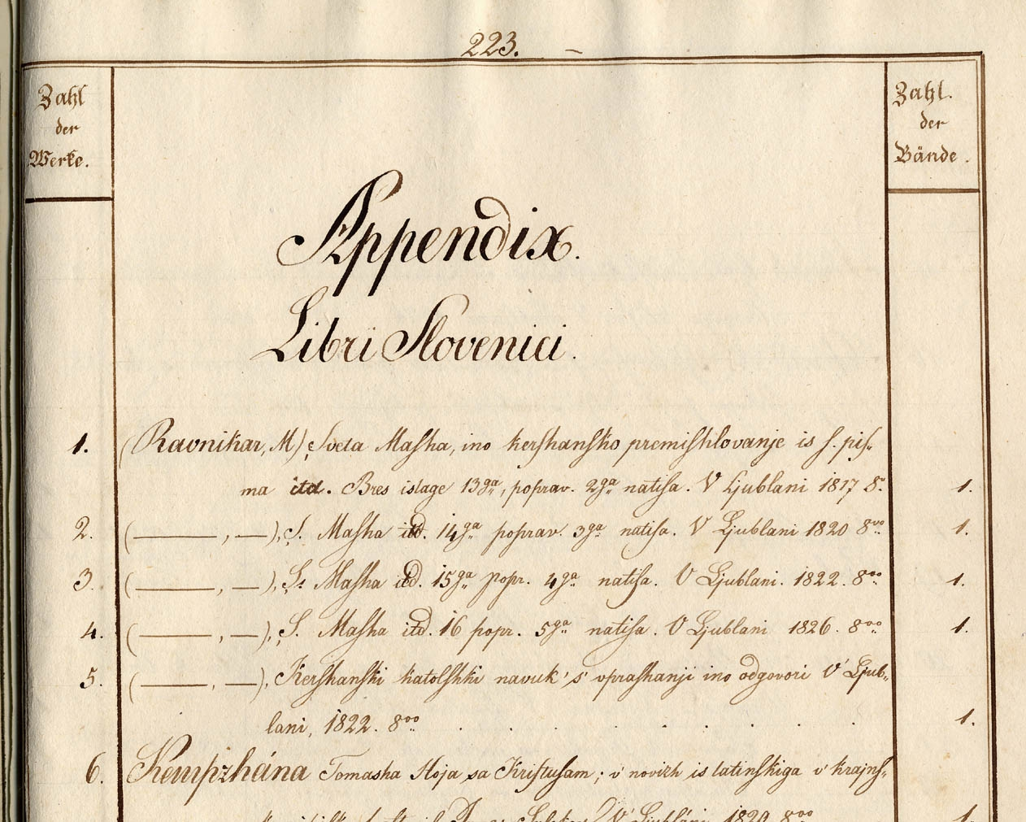

Slide 30
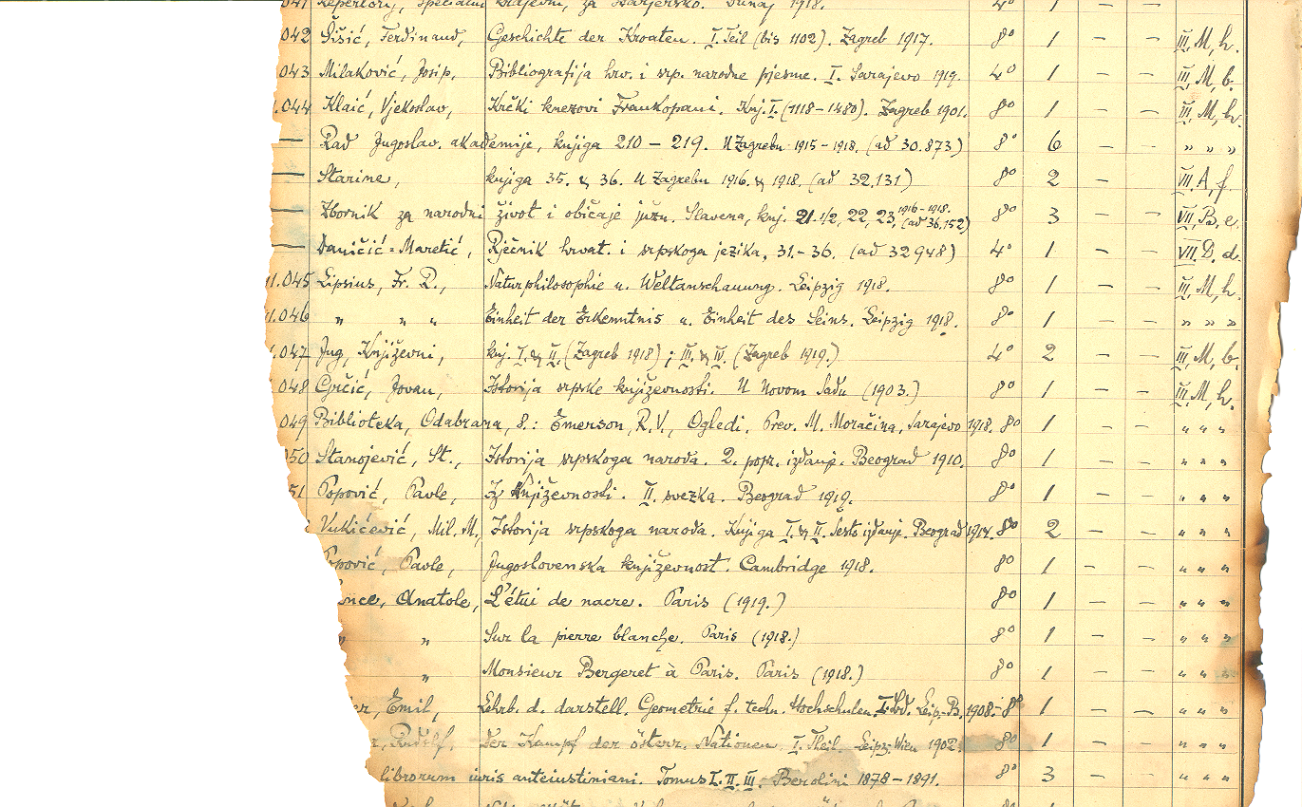

Slide 31
III. Prirast in zmanjšanje bibliotečne zaloge
dolžnostni primerki,
knjige revizijskih uradov,
darovi ali volila posameznikov,
zamenjava,
nakup iz dotacij,
izjemni dotok,
Notes:
Za dotok oi skrbijo revizijski uradi, bibliotekarji le reklamirajo!
Dar: če so postavljeni pogoji, ali če volilo presega 1000 zvezkov, je treba pridobiti dovoljenje deželnih oblasti,
Nakup: dotacija za nakup gradiva,

Slide 32
Nabavna politika
izbira del je prepuščena presoji in odgovornosti predstojnika biblioteke,
usklajevanje z uradniki knjižnice ter predstojniki in učitelji študijskih ustanov,
kriteriji: kvaliteta dela in uporabnost za študijske ustanove,
prepovedano favoriziranje posameznih tem,
izpopolnjevanje domoznanske zbirke,

Slide 33
Nabavna politika
dopolnjevanje manjkajočih del in kompletiranje (opera incompleta, opera continuanda),
izločanje gradiva,
revizija fonda,
Notes:
Dela je treba kupiti po ugodni ceni,
Enkart letno na vpogled senatu, dvorn oblsti določijo, katere časopise naj knjižnica kupuje,
Vsako novo delo je treba pregledati, da ni makulatura.
Zmanjšanje knjižne zaloge:
brez dovoljenja oblasti se lahko izločijo le dvojnice in takšna nepopolna dela, ki jih ne bomo kopletirali,
sicer je treba seznam poslati deželnim oblastem,
znesek, ki ga prejme knjižnica za prodana del se obravnava kot del dotacije
Zamena: zamena se obračuna po obojestransko enakih merilih,
Revizija fonda: prvo leto po nastopu novega direktorja, nato vsako tretje leto. V letnem poročilu je treba navesti, kdaj je bila zadnja revizija. – lokacijski katalog!

Slide 36
IV. Javna uporaba biblioteke
etika poslovanja,
izposoja gradiva v čitalnico in na dom,
oprema čitalnice,
čas odprtosti,
evidenca izposoje (dnevnik bralcev),
čitalniški red,
dostopnost katalogov in gradiva,
Notes:
Izposoja zunaj čitalnice,
Izposoja v čitalnici,
Uslužno, ne podcenjujoče zaradi omejenega znanja,
Vsak uporabnik naj gleda na knjižnico kot na svojo lastno in je zato treba tako delovati,
V čitalnici naj bodo knjige in stoli,
Odprta mora biti najmanj 4 in največ 6 ur,
Praznični dn4vi str: 45
Uporaba gradiva v čitilnici je neomejena, praviloma vsaki osebi en zvezek! – igračkanje ustaviti s podukom! Vpogled v kataloge je možen!
Poglavje o prepovedanih knjigah!
Dostojno obnašanje!
V čitalnici vselej vsaj eden od osebja,

Slide 38
Cenzura pred 1848
Preventivna cenzura,
1782 – od 1801-1848 kot poseben organ policije,
Cenzurni predpis iz leta 1795, 1810
Admittitur,
Erga shedam conceditur,
Damnatur,
Toleratur,

Slide 39
Cenzura pred 1848
Znanstvena dela,
Knjižni-revizijski uradi,
Navodila za uporabo prepovedanih knjig v javnih knjižnicah (Instrukcija 1825),
Prepovedane knjige označene v matičnem katalogu,

Slide 40
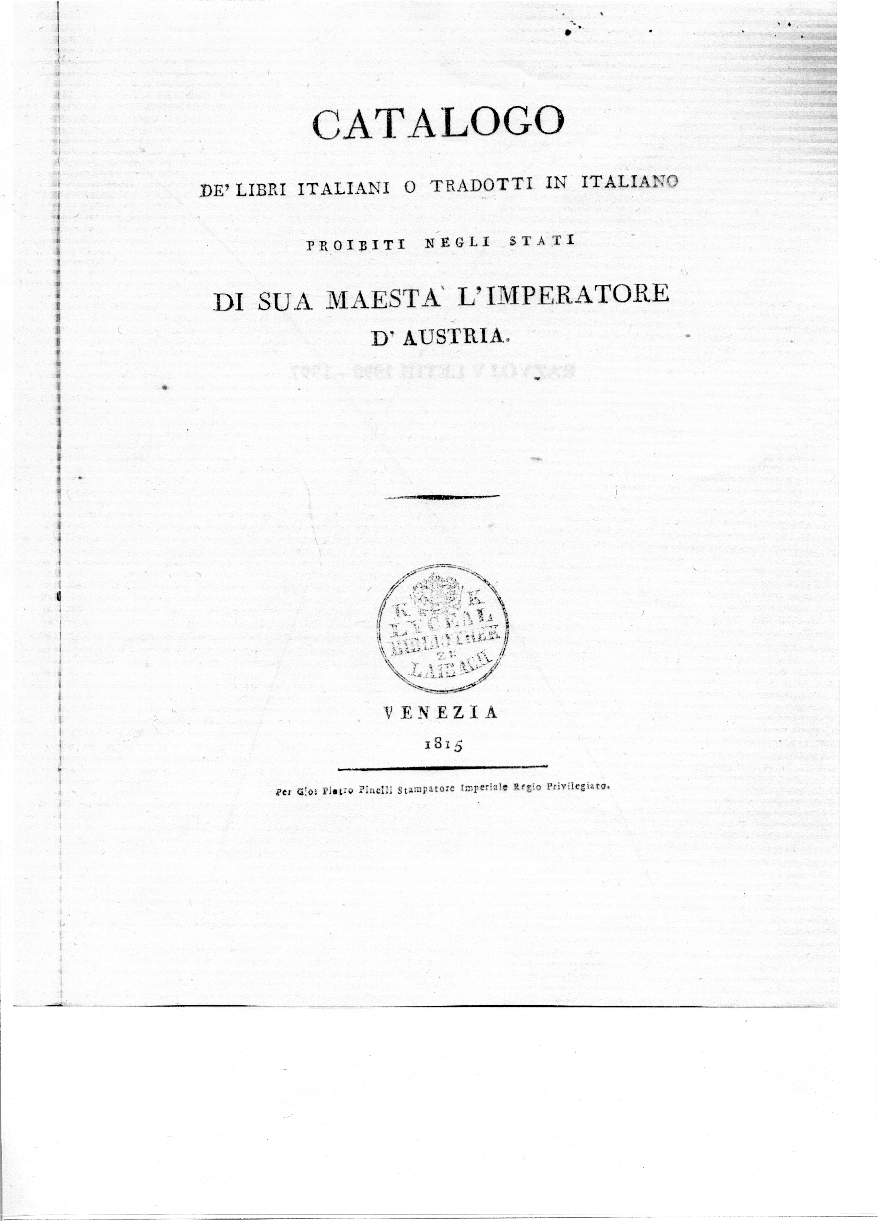

Slide 44
V. Uradne bibliotečne zadeve
dotacija,
vezava,
inventarni popis,
preglednica stanja osebja,
poročilo o stanju biblioteke,
opravilni zapisnik (delovodnik),
bibliotečna registratura (arhiv),
Notes:
Dotacija mora biti ločena od privatnega premoženja ravnatelja, vodenje računovodskega dnevnika, treba se je izogibati luksuznim vezavam, o knjigoveških delih je treba voditi beležnico,
O bibliotečni opremi je potrebno sestaviti inventarni popis,
Predložiti popis osebja in poročilo o stanju biblioteke,

Slide 45
VI. Službena razmerja bibliotečnega osebja
bibliotekarji so državni uslužbenci,
predstojnik biblioteke, podbibliotekarji in kustosi, skriptorji, bibliotečni strežniki (amanuensis), sluge,
biblioteka in njeni predstojniki so podrejeni deželnemu uradu,
bibliotekarji so strokovni delavci,

Slide 46
Literatura
Prvi strokovni standardi za javne znanstvene knjižnice na Slovenskem. Ljubljana, 2007. (Knjižnica. Posebna izdaja)

Slide 47
Vprašanja
Instrukcija za univerzitetne in licejske knjižnice 1778,
Instrukcija za univerzitetne in licejske knjižnice 1825,

